Slide 1
BİLİMSEL BİLGİYE ERİŞİM VE BİLGİYİ SUNMA
OpenOffice
Muammer ZOZİK
Atatürk Üniversitesi
Fen Fakültesi-Fizik Bölümü

Slide 2
1- OpenOffice hakkında bilgilendirme
Nasıl bir ofis yazılımı
Sundukları
İlaveler
MSO ile kıyaslama
Nereden destek alınabilir

Slide 3
2- Kurulum
Nerden temin edebilirim?
Nasıl kurulur?
Zemberek eklentisi
3- Temel kullanıma geçiş
Metin Düzenleyici (Writer)
Excel tarzı bir uygulama (Calc)
Sunum (Impress)
4- Kullanan kurumlar-işletmeler

Slide 4
Openofice yazılımı ve özellikleri
-OpenOffice.org serbest kullanılabilir tam özellikli ücretsiz bir ofis programıdır.
-Tüm platformlarda çalışan uluslararası ve lider bir ofis yazılımı yaratma amacıyla kurulan, açık kaynak kodlu bir yazılım projesidir.
-OpenOffice.org'un tüm ara yüzleri ve XML tabanlı dosya biçimi açık standartlara sahiptir.

Slide 5
-Çoklu dil desteği (Türkçe, Japonca, Azerice, Zulu, ... ) sunar. OOo'un kullanıcı ara yüzü 40 dilin üzerini destekler.
-Türkçe Dil Bilgisi Eklentisi: Zemberek
-Farklı platformlarda çalışabilir; Microsoft Windows, GNU/Linux ("Linux"), Unix, Sun Solaris, Mac OS X ve Free BSD, Pardus.

Slide 6
-Sahip olduklarınızı aynı haklarla dağıtmak koşuluyla yazılımı satabilir, dağıtabilir, kopyalayabilirsiniz
-Eğer dağıtıyorsanız bunu kaynak koduyla (veya bu kaynağın nereden edinileceği bilgisini açıkça söyleyerek) ve derlenmiş haliyle beraber yapmalısınız.
-Yazılım http://www.openoffice.org.tr/ adresinden edinilebilir. Aynı adresten destek alınabilir.

Slide 7
-Lisanslama yok. OOo herkes için ücretsiz olan bir ofis paketidir. Diğer ofis paketlerinde olduğu gibi bir çok özelliğe hatta daha fazlasına (PDF çıktıları vb) sahiptir ve bunun yanı sıra serbesttir.
-Tutarlı kullanıcı ara yüzü ile bütün bileşenler benzer bir görünüme sahiptir. Onlara bakıp rahatlıkla anlayabilirsiniz. Bir Metin Belgesi ile Hesap Tablosunun görünümü gibi.

Slide 8
-Open office http://www.openoffice.org.tr adresinden indirilebilir ve bilgisayarınıza kurabilirsiniz.
http://www.openoffice.org resmi sayfası pek çok kılavuz sayfası, kullanım ve destek bilgisi genel bilgileri, dünyadan haberleri içerir.

Slide 9
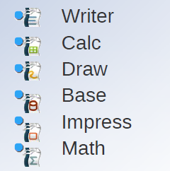
Open Ofice yazılımı Microsoft Office yazı-lımına benzer bir yapıya sahip olmakla birlikten en önemli özellik açık kaynak kodlu olması ve ücretsiz olmasıdır.

Slide 10
Writer (Kelime İşlemci)
Calc-Hesap (Hesap Tablosu)
Impress-Sunu (Sunum Yazılımı)
Draw-Çizim (Vektörel Grafik)
Base-Veritabanı (Veritabanı)
Math-Formül (Formül Düzenleyici)

Slide 11
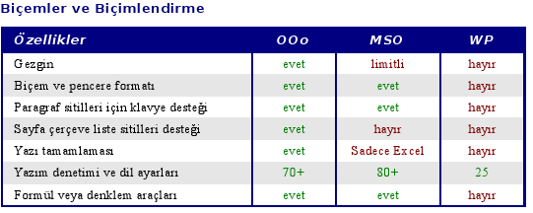
OpenOffice.org (OOo), Microsoft Office (MSO), Word Perfect Office 12 (WP) karşılaştıması

Slide 12
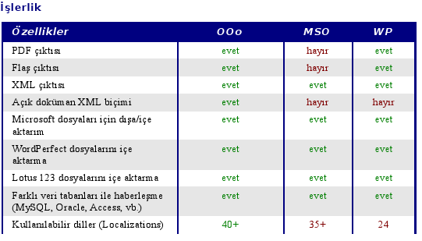

Slide 13
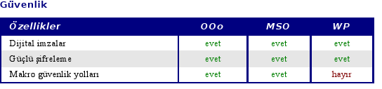


Slide 14
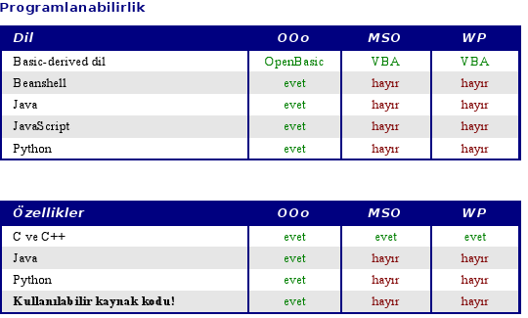

Slide 15

Temel kullanıma kısa bakış
Writer
MS Word uyumlu (word belgeleri açılabilir,
hazırlanabilir)
Türkçe imla denetimi
PDF'ye dönüştürme
Belgeyi e-posta ile gönderme
İçindekiler bölümü oluşturma

Slide 16
Dosya uzantıları: odt (ott), sxw (stw), word
97/2000/XP/95/6.0 doc, rtf, StarWriter (sdw, vor), txt,html, Palm (pdp), xml, PocketWord (psw).
OpenDocument bu bileşimdeki herhangi bir belgeyle uyumlu çalışır.
Şablonlar ile mektup, faks, ajanda yazımı
ve bir belge yazma aracından beklenen diğer özelliklere sahiptir.

Slide 17

Calc
DataPilot teknolojisi ile veri tabanlarından veri çekme ve bunlar üzerinde rahat işlem yapabilme özelliğine sahiptir.
Doğal Dil Tanımları kullanabilme
Akıllı Toplam Düğmesi ile bulunulan konuma göre sütun veya satırlardaki verilerin toplanabilmesi

Slide 18
Geniş fonksiyon yelpazesi ve bunların seçimini sağlayan sihirbaz
Senaryo Yöneticisi ile “Eğer böyle olsaydı” yaklaşımları
PDF'ye dönüşüm ve MS formatı kullanabilme
Dosya uzantıları: odt (ots), 1.0 sxc (stc), dif, dBASE (dbf), 97/2000/XP/95/5.0 xls (xlt), StarCalc sdc (vor), slk, csv, html, xml

Slide 19

Impress
Sunum bölümü
Flash ve HTML'ye dönüştürebilme
PDF oluşturma
2D ve 3D resimler, slaytlar arası geçişler, animasyonlar
Dosya Uzantıları: odp (otp), 1.0 sxi (sti), 97/2000/XP ppt (pot), StarCalc sda (sdd, vor), Open Document Çizim Nesnesi odg.

Slide 20
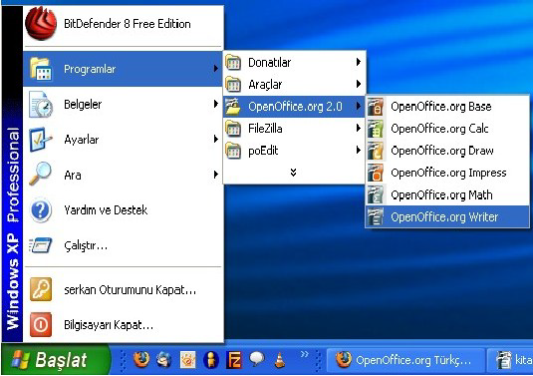

Slide 21
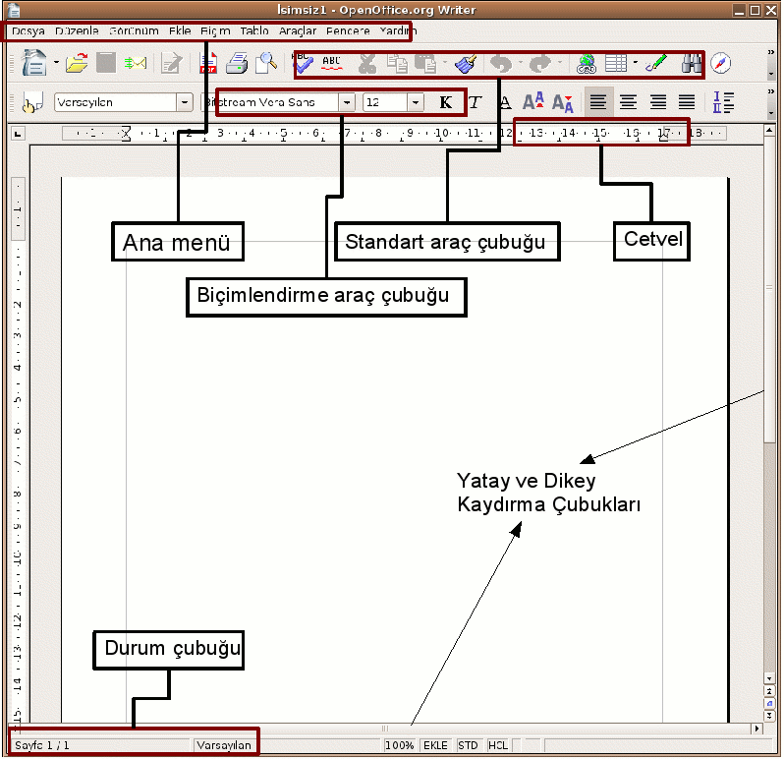

Slide 22
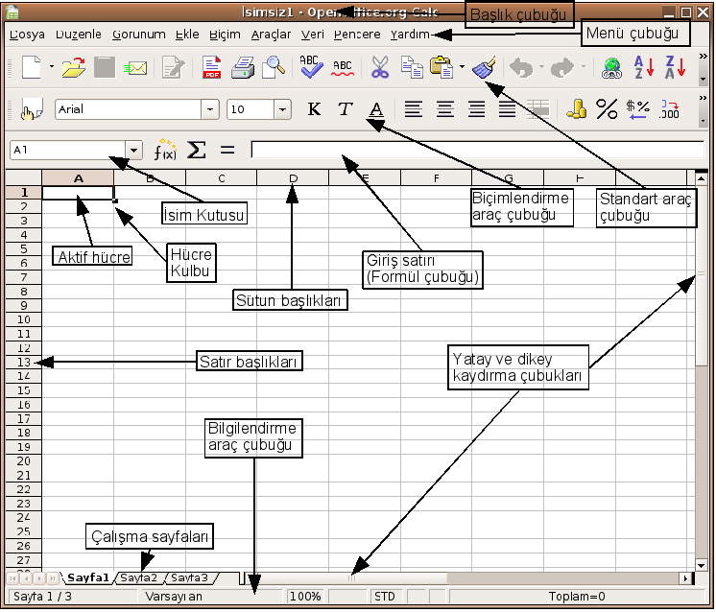

Slide 23
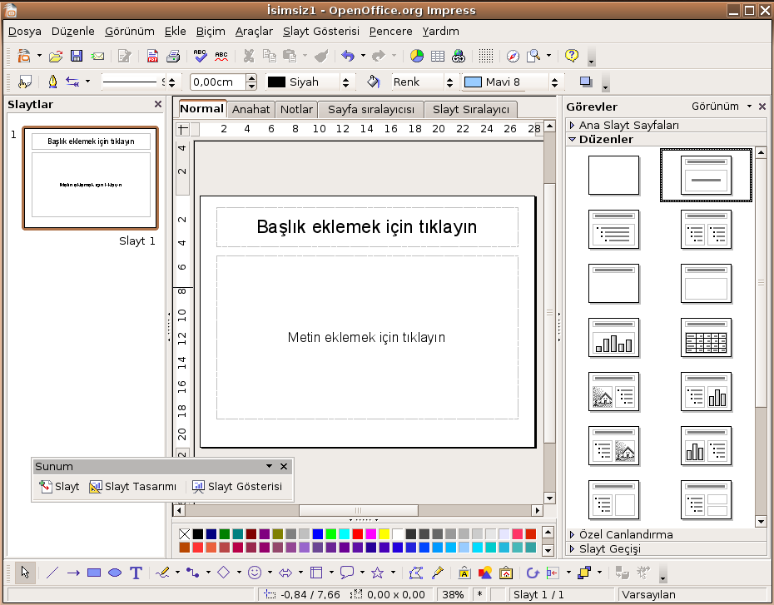

Slide 24
Kurumlar OpenOffice.org yazılımının getirdiği özgürlükle birlikte kendi bünyelerinde hızla OpenOffice.org'u yaygınlaştırmaya başladılar.
OpenOffice.org sayesinde her türlü işlerini tıpkı öncesi gibi kesintisiz bir şekilde devam ettirme imkanına sahip oldular.

Slide 25
OperOfiice.org’u kullanan kurumlar, işletmeler
Finans
İsviçre Sigorta
Kamu
İzmir Vergi Dairesi Başkanlığı
Eti Holding
Ankara EGO
Atom Enerjisi Kurumu
Emekli Sandığı
TÜBİTAK
Bayındırlık Bakanlığı

Slide 26
Eğitim
İnönü Üniversitesi
Fatih Dershaneleri ve Fen Bilimleri Merkezi
Sabancı Üniversitesi
İzmir Ekonomi Üniversitesi

Slide 27
Sağlık
Zonguldak Devlet Hastanesi
Memorial Hastanesi
Güven Hastanesi
İstanbul İl Sağlık Müdürlüğü
Universal Hospitals Group
İSKİ (yaklaşık 1000 bilgisayarda)
Özel Safa Hastanesi
Bursa Ecza Deposu
Güney Ecza Kooperatifi
Ankara Atatürk Eğitim ve Araştırma Hastanesi (yaklaşık 500 bilgisayarda)
Özel Ferihan Laçin Hastanesi
Delta Hospital (60 bilgisayarda)
Torbalı Devlet Hastanesi

Slide 28
Gıda
İnoksan
Pakmaya
Kervan Gıda
Turizm
Tivoli Turizm
HotelBeds Turkiye A.Ş.
Pamfilya Turizm A.Ş.
Majesty Hotels & Resorts
  Oasis, Alanya
  Palm Beach, Manavgat

Slide 29
  Turizm
  Sun Flowers, Side
  Hotel Varuna, Belek
  Club Varuna, Belek
  Klikya Palace, Kemer
  Majesty Club Kemer, Kemer
  Majesty Club Elize, Kemer
  Tuana, Fethiye
  Marina, Bodrum
  Adakule, Kuşadası
  Port Alaçatı Marina
  Hotel Ideal, Hotel Grand Ideal Marmaris

Slide 30
Belediye
İzmir Balçova Belediyesi
Van Gürpınar Belediyesi
Tekstil
Arsan Tekstil, İplik A.Ş
Lina Tekstil Örgü-Kumaş A.Ş
Arsan Dokuma A.Ş
Arsan DokumaBoya-Terbiye A.Ş
Betimteks İhracat-İthalat A.Ş
Boren Tekstil
Günöz İplik
Okan Tekstil
Home Sweet Home

Slide 31
Bilişim
İntengo
SKE Kalıp Oto Yan Sanayi Ltd Şti
Eko PC

Slide 32
Diğer
Yıldız Sunta MDF A.Ş.
Alarko
Mimsan Konveyır
Birleşik Oksijen Sanayi A.ş.
Argen Özel Araç Ltd.Şti.
Kızılca Plastik A.Ş
Ontrol A.Ş
Tokgözler A.Ş
Günaydın Ltd.
Uluslararası Hijyen Servisi San. ve Tic. A.Ş.
Interpano Reklam ve Sanatsal Urunler

Slide 33
http://www.openoffice.org.tr/

Slide 34
TEŞEKKÜRLER

